Slide 1
Регистры накоплений: остатки

Slide 2
Дополнительные материалы
Регистр накопления
https://v8.1c.ru/platforma/registr-nakopleniya/?
http://bondarenko.gelema.ru/ITPRIS/Praktika6.pdf

Slide 3
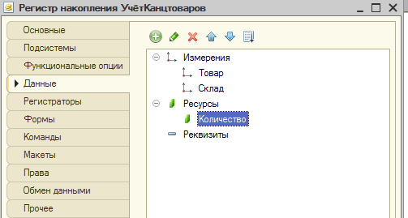
Регистр накоплений
Регистр накопления в 1С — это специальный инструмент в программе «1С:Предприятие», который помогает автоматически учитывать движение разных ресурсов: товаров на складе, денег, материалов, объёмов продаж и т. д. Представьте себе большую электронную таблицу или книгу учёта, куда система записывает все изменения — например, сколько товара поступило, сколько продали, сколько денег пришло или ушло. Данные в регистре хранятся в разрезе разных параметров (их называют измерениями): например, по складам, видам товаров, подразделениям компании или контрагентам. В соответствующих колонках (ресурсах) фиксируются числовые значения — количество, сумма, стоимость и т. п. Каждая запись в регистре связана с документом‑основанием (например, накладной или платёжным поручением), который вызвал это изменение, и содержит дату операции. Так можно отследить, как менялись показатели со временем и получить сводную картину для анализа.

Slide 4
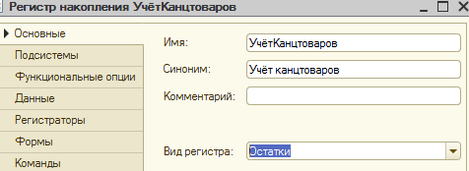
Остатки
Остатки — это итоговые значения ресурсов на определённый момент времени. Например, сколько единиц конкретного товара лежит на складе прямо сейчас, сколько денег осталось на расчётном счёте или какой объём материалов есть в распоряжении цеха. Остатки показывают «состояние на дату»: они рассчитываются как начальный остаток плюс все поступления (приходы) минус все списания (расходы) за период до этой даты. Такой учёт удобен там, где важно знать текущее наличие чего‑либо: в складском учёте, контроле денежных средств, взаиморасчётах с контрагентами. Регистры накопления, которые хранят остатки, называются регистрами накопления остатков.

Slide 5
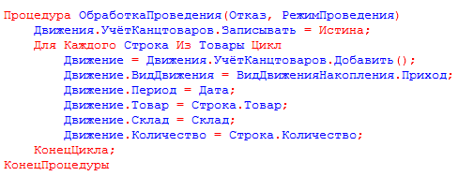
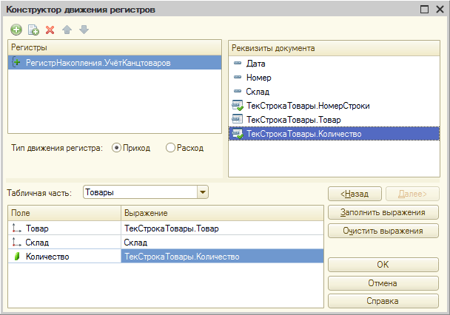
Для документа Продажа тоже самое, но ВидДвиженияНакопления.Расход
Обработка проведения для документа Поступление
Можно использовать вкладку Движение в Документе

Slide 6
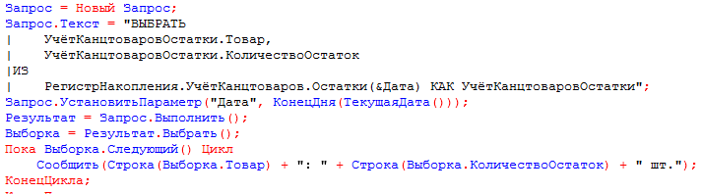
В запросе указывается: взять из регистра накопления УчётКанцтоваров данные об остатках на определённую дату (используется виртуальная таблица .Остатки).
В результате запроса нужны два поля: наименование товара (Товар) и количество этого товара на остатке (КоличествоОстаток).
Для таблицы в запросе задаётся временное имя (псевдоним) УчётКанцтоваровОстатки — чтобы удобно ссылаться на неё в других частях запроса.

Slide 7
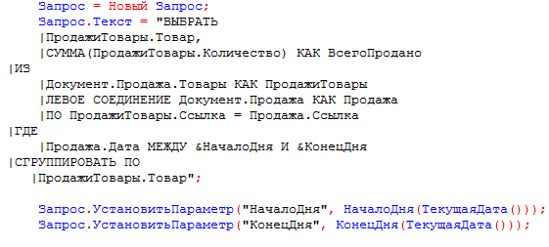
Запрос работает, но имеет ограничения: он берёт данные напрямую из документов Продажа, а не из регистра накопления. Это значит, что:
не учитываются корректировки, сделанные другими документами (если они появятся);
нет интеграции с общей системой учёта остатков и оборотов;
возможны расхождения с данными регистра, если есть ручные операции.
Документ.Продажа.Товары — источник данных: табличная часть документа «Продажа», где хранятся строки с товарами, количеством и т. д.;
КАК ПродажиТовары — псевдоним для табличной части, чтобы удобно обращаться к её полям;
ЛЕВОЕ СОЕДИНЕНИЕ Документ.Продажа КАК Продажа — подключает сам документ «Продажа» (с датой, номером, признаком проведения и т. д.);
ПО ПродажиТовары.Ссылка = Продажа.Ссылка — связывает табличную часть с документом по полю Ссылка (каждый элемент табличной части относится к конкретному документу).
Зачем нужно соединение: чтобы получить доступ к дате документа (Продажа.Дата), которая хранится не в табличной части, а в шапке документа.

Slide 8
Итог
Задача по учёту канцтоваров в 1С полезна, потому что даёт маленькому магазину готовый инструмент для чёткого контроля бизнеса. С помощью справочников «Номенклатура» и «Склады» формируется единый каталог товаров и мест хранения — это исключает путаницу с позициями и упрощает добавление новинок. Регистр накопления с остатками автоматически отслеживает, сколько ручек и карандашей есть на складе в любой момент: так не будет ситуаций, когда товар продали, а его нет в наличии, или заказали слишком много лишнего. Документы «Поступление» и «Продажа» фиксируют все операции, привязывают их к дате и складу, а данные из них автоматически попадают в регистр — не нужно считать вручную. Запросы на остатки помогают утром быстро понять, каких товаров мало и что нужно заказать, а запросы на обороты показывают, что и сколько продали за день или неделю — так можно анализировать спрос. Константа с названием магазина унифицирует отчёты (актуально, если магазинов несколько). А учёт цены в документе «Продажа» и отчёт по выручке позволяют видеть не только количество проданного, но и деньги: сверять кассу с данными системы, выявлять самые прибыльные позиции, считать прибыль и контролировать кассиров. В итоге магазин экономит время на учёте, снижает число ошибок, получает точные данные для решений (какие товары закупать, как менять цены), готов к расширению (новые товары, склады).

